Slide 1
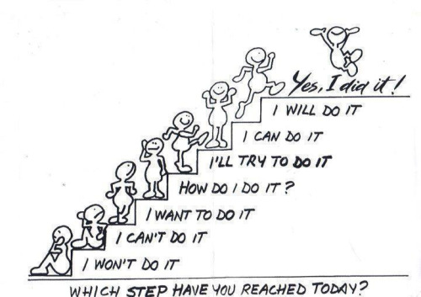
Motivacijske tehnike u nastavi

Slide 2
Sadržaj
Što je to motivacija?
Vrste motivacije
Zašto je motivacija u nastavi važna?
Uloga nastavnika
Što utječe na motivaciju?
Zašto učenici nisu motivirani?
Što su to motivacijske tehnike?
Koje motivacijske tehnike možemo koristiti u nastavi?
Zaključak

Slide 3
Što je to motivacija
Motivacija je rezultat interakcije između pojedinca i situacije
Motivacija se definira kao skup procesa koji je odgovoran za intenzitet, smjer i upornost u nastojanjima da se postigne neki cilj
Tri ključna elementa u definiciji su:
intenzitet
smjer
upornost
Intenzitet se odnosi na to koliko se jako osoba trudi
To je element na koji se većina nas usredotočuje kada govorimo o motivaciji

Slide 4
Visoki intenzitet najvjerojatnije neće dovesti do poželjnih ishoda u performansi na poslu ukoliko se trud ne usmjeri tako da je koristan za organizaciju
Motivacija sadrži i dimenziju upornosti, a označava koliko dugo neka osoba može održati svoja nastojanja
Dakle, netko je motiviran ako:
ima cilj
trudi se
bavi se nečim od čega ga nitko ne može odvratiti

Slide 5
Vrste motivacije

Slide 6
Vrste motivacije …
Ekstrinzična (vanjska)
Naše ponašanje je potaknuto nekim izvanjskim motivom (radna atmosfera, nagrade, socijalno okruženje)
Uči li učenik zbog nagrade ili nečeg drugog?
Zbog tog razloga dolazi do pada motivacije i lakšeg odustajanja od cilja (aktivnosti ili učenja)
Rezultat: učenje je površno, ostvaruju se slabiji rezultati, pamćenje je kratkoročno, te se javlja nesigurnost kod učenika
Uključuje vrijednosti, ciljeve i interese drugih, a ne nas samih

Slide 7
Vrste motivacije…
Intrinzična (unutarnja)
Samostalno potaknuto ponašanje
Postupci potaknuti iznutra lakše se obavljaju i često se odnose na iskustva u kojima uživamo
Učenik uči iz interesa, zadovoljstva, uživa u novim spoznajama
Ovakva motivacija osigurava brzo i kvalitetno učenje i napredovanje, jer se brže i lakše usvaja gradivo te se dolazi do željenog cilja i uspjeha
Ovu vrstu motivacije treba povećati, a učitelj ima najvažniju ulogu u tome

Slide 8
Zašto je motivacija u nastavi važna?
Motivacija u nastavi potiče učenike da se angažiraju u određenoj aktivnosti, ali i određuje koliko će naučiti
Jedna od najvažnijih komponenti koja utječe na učenje – motivacija
Često je za školsko postignuće važnija motivacija od samih sposobnosti učenika
Motiviranje učenika za nastavu “obuhvaća sve što (izvana ili iznutra) potiče na učenje, usmjerava ga, određuje mu intenzitet, trajanje i kakvoću”
Motivacija u nastavi sastavni je dio uvođenja, odnosno uvodnoga dijela nastavnog sata, no uz nju je potrebna i motivacija po stupnjevima, odnosno među-motivacija pri obrađivanju nastavnog gradiva
Nastavnici bi morali na svakom satu održavati pozornost, povećavati važnost predmeta te graditi pouzdanje u sposobnosti i poticati zadovoljstvo učenika

Slide 9
Uloga nastavnika
Nastavnici su oni koji uvijek moraju poticati učenike i izgraditi pozitivan stav o svom predmetu i gradivu kod učenika
Morali bi redovito koristiti nastavne i motivacijske tehnike kojima povećavaju zainteresiranost i zanimanje za predmet, odnosno nastavni sadržaj i školski rad
Mora biti entuzijast, objektivan, dosljedan sebi
Mora uvažavati učenika
Mora biti raspoložen, stvarati oko sebe pozitivnu radnu atmosferu
Nagrađuje, pohvaljuje učenika, te komentira njegov rad
Na taj način pokazuje učeniku da prati njegov rad, ali ga i potiče na samoocjenjivanje (samoprocjena svog rada)
Ako učenik ne vjeruje da će uspjeti, neće se ni truditi da uspije!

Slide 10
Što utječe na motivaciju
Različiti faktori
Neki od faktora koji su izvori motivacije u nastavi: - Psiho-fizička struktura učenika, - Karakteristike nastavnika, - Karakteristike nastavnog sadržaja (kurikulum), - Nastavna tehnologija, - Socio-kulturni uvjeti i okruženje
Svaki od ovih faktora ima pozitivno ili negativno djelovanje na aktivnost u nastavi

Slide 11
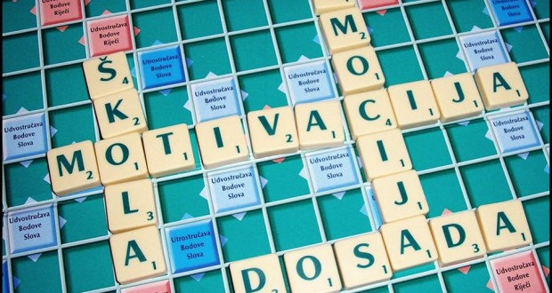
Zašto učenici nisu motivirani?
4 glavna razloga:
NEMAJU CILJ (Zašto bih to učio? Što će mi to u životu?)
SUMNJA U SEBE (to je preteško, previše je toga za naučiti, nikad to neću naučiti)
NE VJERUJE METODAMA (gradivo je preteško, udžbenik je kompliciran)
NE VJERUJE UČITELJU (učitelj mi daje loše ocjene, zato što me ne voli)

Slide 12
Motivacijske tehnike
Predstavljaju „alat” kako brže i učinkovitije naučiti novo gradivo
„alat” kojim se potiče motivacija kod učenika za učenjem novog gradiva
Nastavnicima služi i za povećavanje/smanjivanje zahtjevnosti nastavnih sadržaja
Motivacijske se tehnike mogu konkretno odnositi na nastavno gradivo (nastavne motivacijske tehnike) ili pak samo pokušavaju održati pozornost učenika (motivacijske tehnike)
Korištenjem motivacijskih tehnika povećava se interes za nastavni predmet
Kako motivacija kod učenika varira, motivacijske tehnike mogu biti prisutne u svim dijelovima sata, a posebno tijekom ponavljanja gradiva i provjeravanja usvojenog gradiva

Slide 13
Vrste motivacijskih tehnika
Motivacijske tehnike opuštanja:
Uz glazbu, služe za opuštanje i odmor učenika (kako bi se primirili ili pripremili za nastavni sat ili određenu aktivnost)
Vježbe disanja, pokreti, tehnike meditacije uz glazbu
Glazba može biti i pozadina u nekoj aktivnosti (čitanje/slušanje tekstova, prilikom obrade novog gradiva i sl.)

Slide 14
Vrste motivacijskih tehnika …
Motivacijske tehnike koncentracije:
Posebne tehnike opuštanja tehnike su koncentracije i uživljavanja, koje učenike potiču na pozitivno raspoloženje, izražavanje vlastitih osjećaja i misli
Učenicima se može reći da se užive u taj dotični trenutak, da dišu sve dublje i dublje, da osjete svaki udah i izdah, da osjete kako raste smirenost, dok izdah odnosi brige i slično
Korisno kako bi se učenici koncentrirali na zadatke, posebno one zahtjevnije, te postali svjesni trenutka. To je tzv. pozitivna sugestija.

Slide 15
Vrste motivacijskih tehnika …
Motivacijske tehnike vizualizacije:
Motivacijska tehnika vizualizacije podrazumijeva da učenici zamisle ono što se od njih traži
Bitno je da nastavnik bude „vođa“, tj. da svojim načinom govora, intonacijom glasa i biranim riječima usmjerava i navodi učenike, jer to dovodi do pozitivnog ozračja

Slide 16
Vrste motivacijskih tehnika …
Kinetičke motivacijske tehnike:
Motivacijske tehnike koje uključuju kretanje
Cilj je da učenici svoju energiju djelomično usmjere na pokrete kako bi im bilo zanimljivije
Npr. prilikom ponavljanja nastavnog gradiva učenicima se može reći da za točan odgovor podignu lijevu ruku, a za netočan desnu. Ili svi učenici mogu ustati ako je odgovor točan te sjesti ako je odgovor netočan.
Iako ovo može djelovati kao pravljenje nereda i buke u razredu, ovo je učenicima zanimljivo jer se kreću, a ujedno i razmišljaju

Slide 17
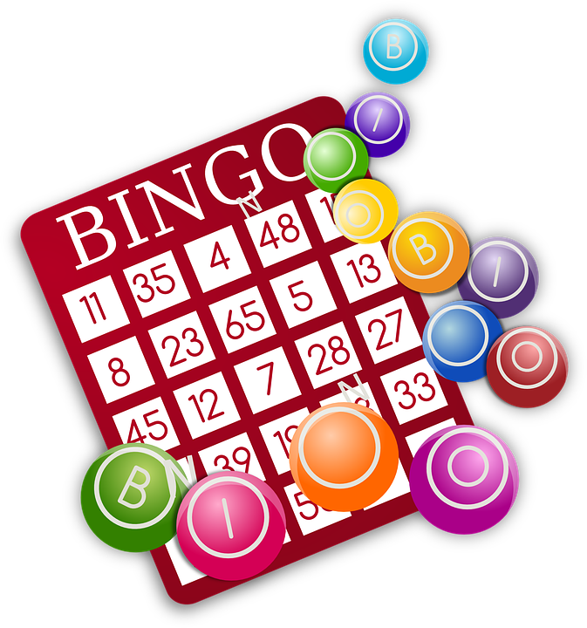
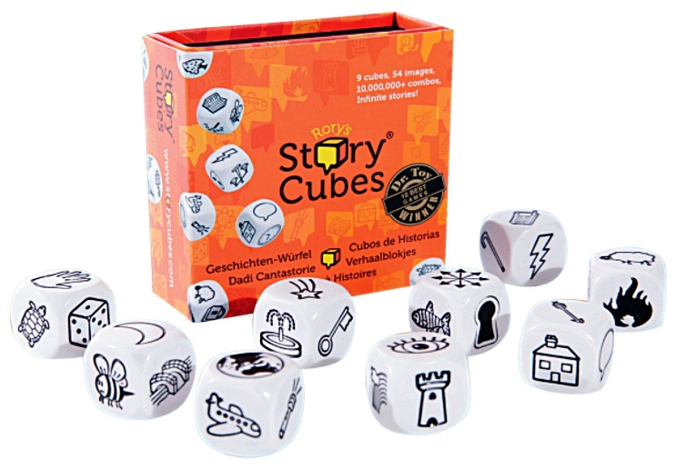
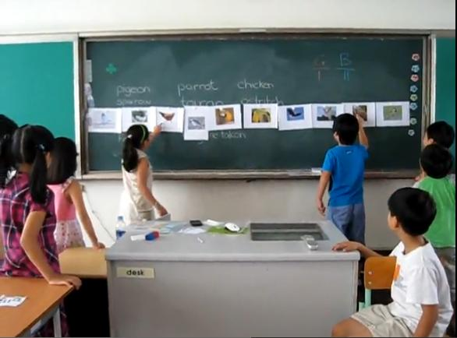
Motivacijske tehnike u nastavi
Igra (pogodi tko, kaladont, bingo, milijunaš,
najslabija karika, kolo sreće…)
Križaljke / osmosmjerke
Kvizovi
Kognitivne mape
Pantomima
Brainstorming
Igranje uloga
Kazalište
Debate

Slide 18
Zaključak
Motivacija za učenje znači usmjeravanje energije na dostizanje postavljenih nastavnih ciljeva
Da bi se potakla motivacija kod učenika, nastavnik može koristiti razne motivacijske tehnike
Važno je da nastavnici poznaju i koriste motivacijske tehnike, jer one zaista obogaćuju nastavni sadržaj, a pri tom se postiže to da učenici postaju zainteresiraniji, bolje slušaju i zahtjeve ne percipiraju kao nešto što moraju napraviti, već ih doživljavaju kao ispunjavanje svojih obveza kroz igru i na koristan način
Važno je i dobro formulirati ciljeve koje želimo postići - postavljeni ciljevi poboljšavaju uspješnost, zato što usmjeravaju pozornost na postavljeni zadatak, uključuju trud, povećavaju ustrajnost i pospješuju razvoj novih strategija za dostizanje ciljeva

Slide 19
Hvala na pažnji!

Slide 20
Literatura i izvori
Anita Kožul: Kako motivirati učenika
https://prezi.com/ecxxbuh8bxd8/kako-motivirati-ucenika/ (25.11.2016.)
Trškan, D. Motivacijske tehnike u nastavi. Filozofski fakultet. Ljubljana, 2006.
Motivacijske tehnike u razredu:
http://www.istrazime.com/skolska-psihologija/motivacijske-tehnike-u-razredu/ (25.11.2016.)

